Slide 1
Laurea Triennale in Ottica e Optometria
CORSO DI BIOLOGIA
Prof. Stefania Bortoluzzi

Slide 2
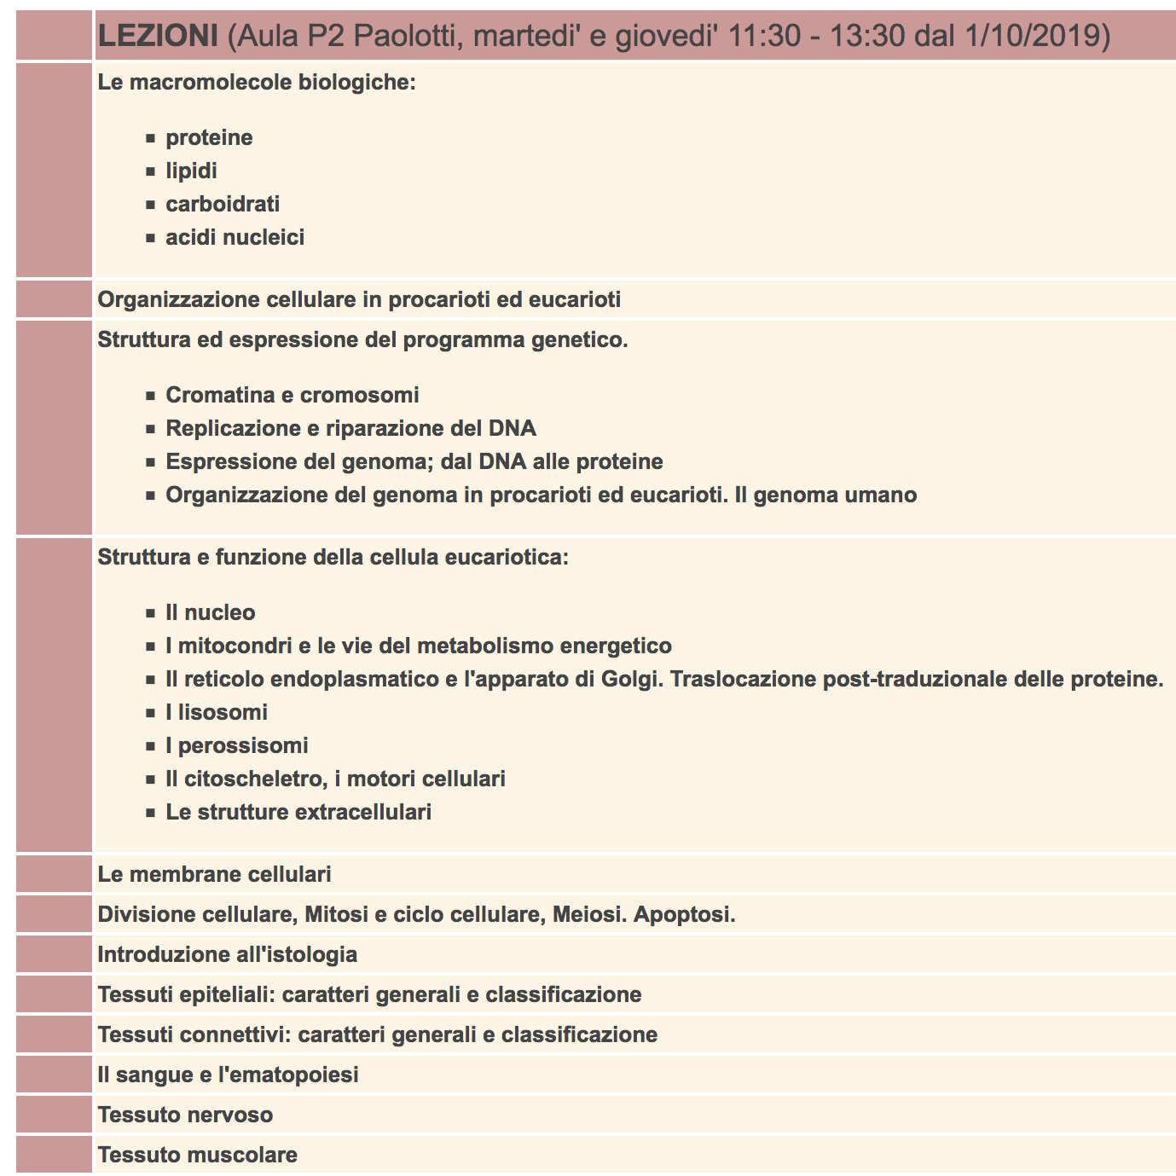

Slide 3
IL DNA E’ IL MATERIALE GENETICO
Sin dall’inizio del ‘900 era noto che i determinanti delle caratteristiche ereditarie, detti geni, risiedessero nei cromosomi
Al microscopio erano osservabili il nucleo cellulare, e la meccanica dei cromosomi durante la divisione cellulare, la gametogenesi e la fecondazione
Dagli anni ’20 era noto che i cromosomi erano costituiti di DNA e proteine
Il DNA appariva semplice, privo di variabilita’, mentre le proteine erano note come una categoria di molecole molto diverse tra loro

Slide 4
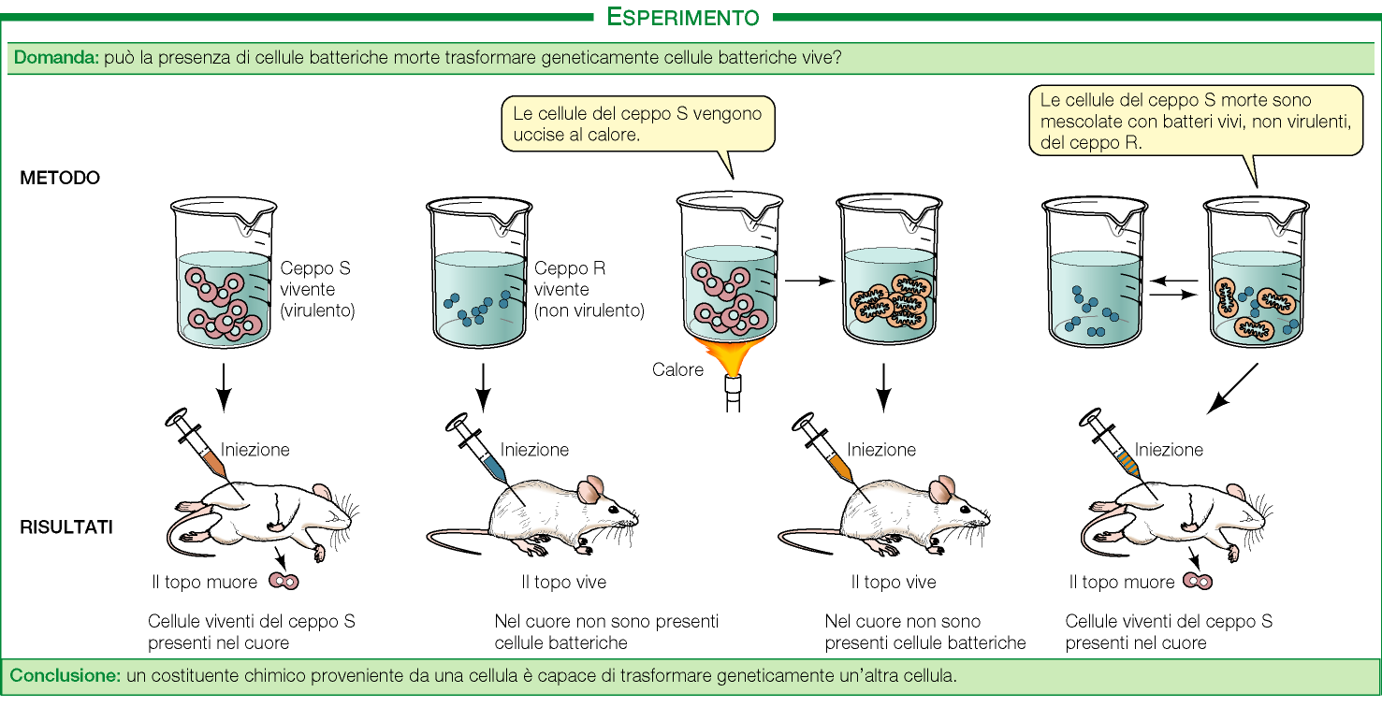
IL DNA E’ IL MATERIALE GENETICO
Esperimento di Frederick Griffith (1928)
→ dimostro’ l’esistenza del “principio trasformante”
Streptococcus pneumoniae
La natura chimica del PT era ignota:
DNA? Proteine? RNA? Altre molecole?

Slide 5
IL DNA E’ IL MATERIALE GENETICO
In seguito, Avery e coll. (1944) dimostrarono che proprio il DNA era il principio trasformante
Trattarono i campioni contenenti lisati acellulari di cellule S uccise in modo da degradare selettivamente :
Proteine
Carboidrati
Lipidi
Acidi nucleici
Osservarono che solo distruggendo gli acidi nucleici si perdeva la capacità trasformante.
Un ulteriore trattamento con RNAasi fornì la dimostrazione “definitiva”.

Slide 6
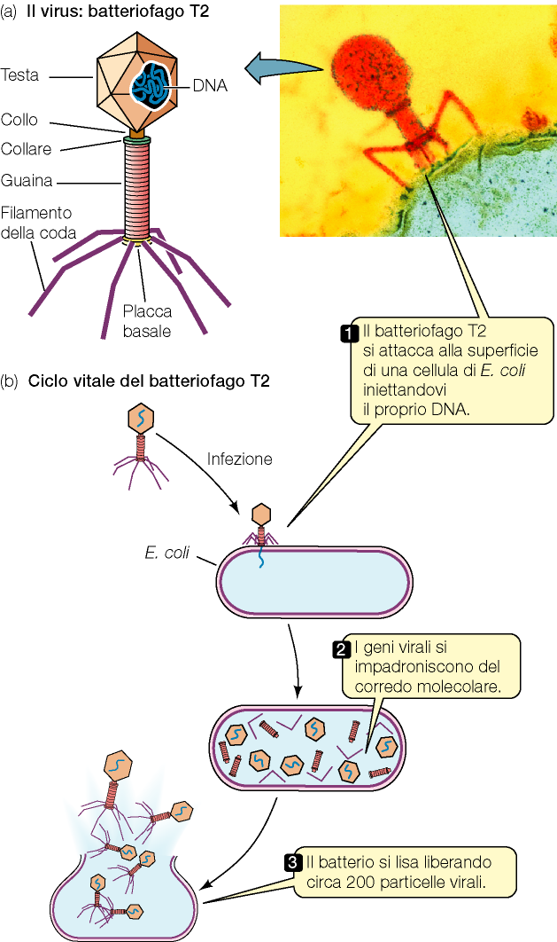
IL DNA E’ IL MATERIALE GENETICO
Esperimenti di Hershey e Chase (1952)
sulla replicazione virale:
Utilizzando batteriofagi T2 marcati con ³⁵S o ³²P dimostrarono che era il DNA virale ad entrare nelle cellule batteriche ospiti e a modificarne il programma genetico

Slide 7
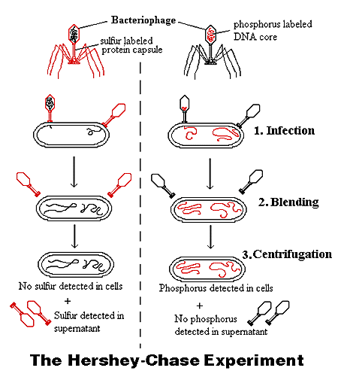
IL DNA E’ IL MATERIALE GENETICO
³⁵S
(proteine marcate)
³²P
(DNA marcato)

Slide 8
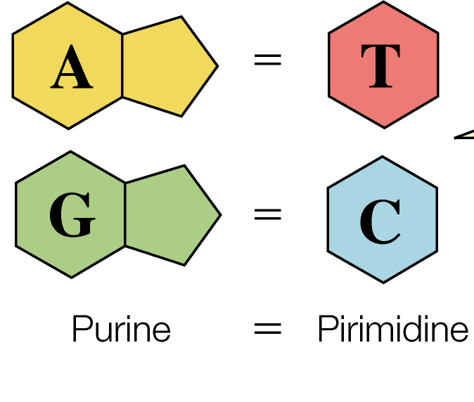
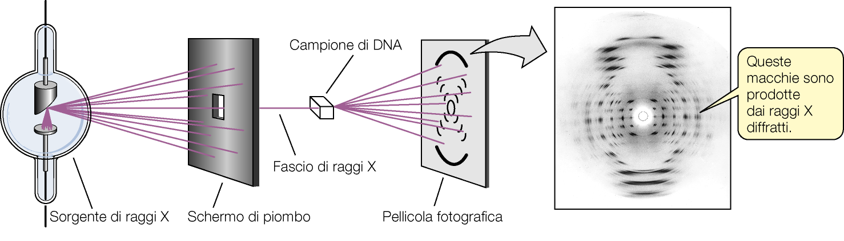
IL DNA E’ IL MATERIALE GENETICO
La composizione chimica del DNA era nota a meta’ del secolo scorso
Inoltre era stato osservato che, in tutti i
campioni considerati era valida la regola
di Chargaff (A=T, C=G, A+G = T+C)
La struttura del DNA fu determinata
mediante cristallografia ai raggi X.
Watson e Crick descrissero la struttura della doppia elica del DNA nel 1953.

Slide 9
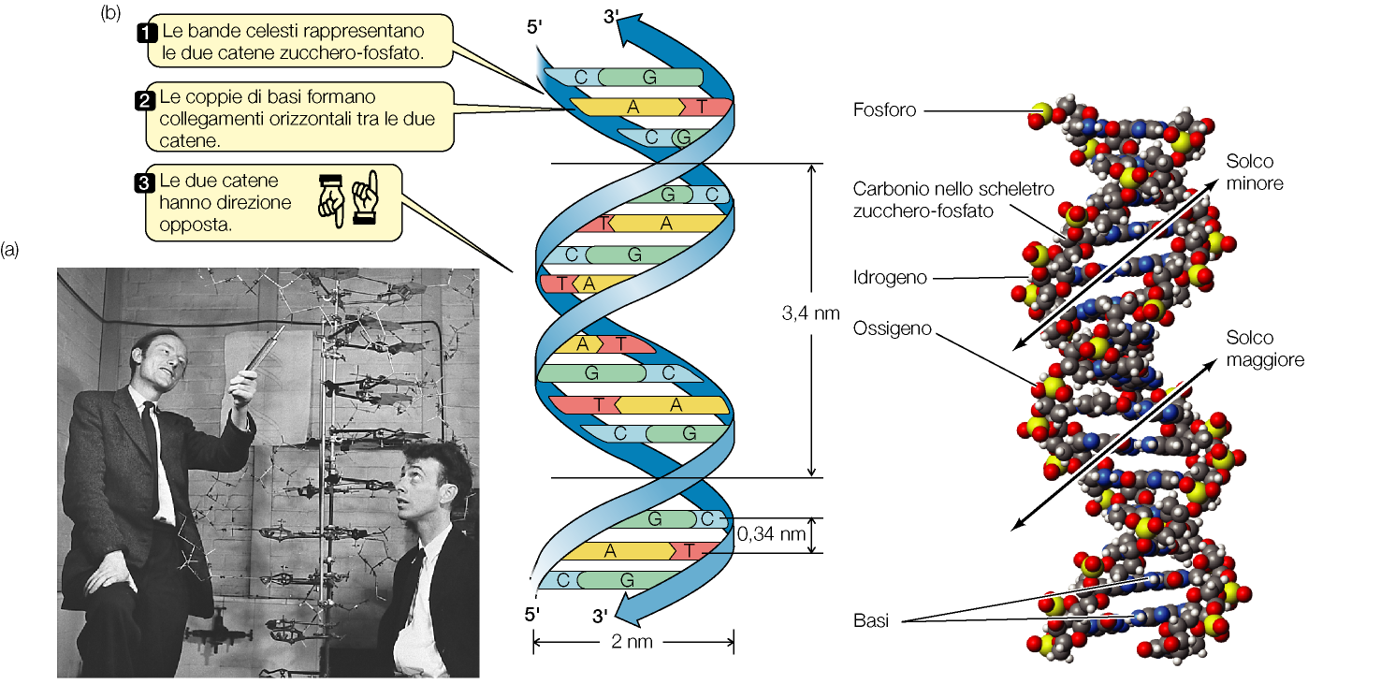
LA DOPPIA ELICA
A DOPPIO FILAMENTO
DIAMETRO UNIFORME
DESTRORSA
ANTIPARALLELA

Slide 10
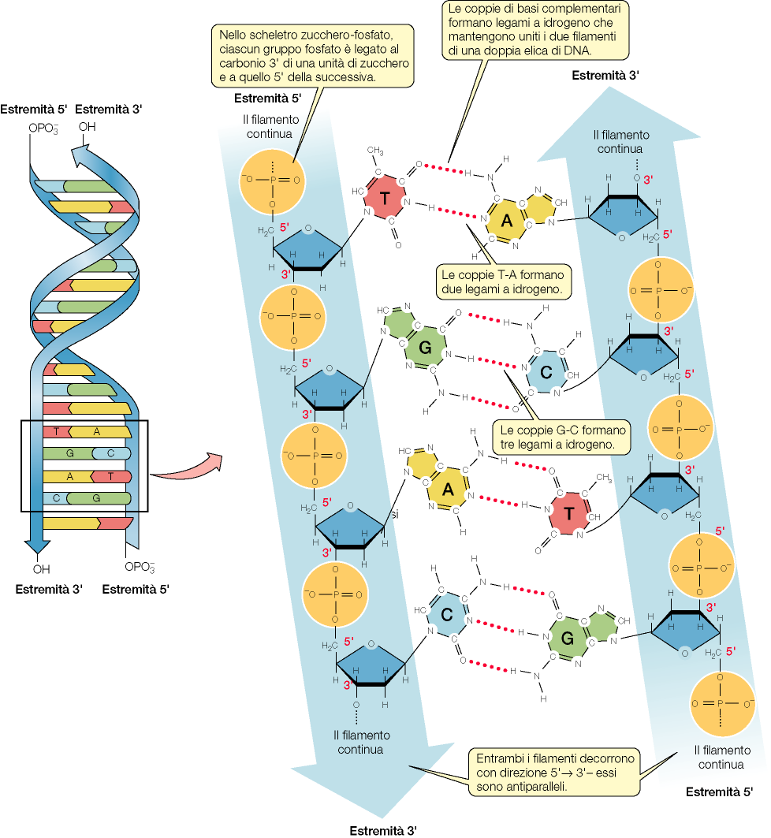
LA DOPPIA ELICA
ELICA
APPAIAMENTO DELLE BASI COMPLEMENTARI

Slide 11

LA DOPPIA ELICA
>epsilon globin Human
ATAGATGAGGAGCCAACAAAAAAGAGCCTCAGGATCCAGCACACATTATC ACAAACTTAGTGTCCATCCATCACTGCTGACCCTCTCCGGACCTGACTCC ACCCCTGAGGGACACAGGTCAGCCTTGACCAATGACTTTTAAGTACCATG GAGAACAGGGGGCCAGAACTTCGGCAGTAAAGAATAAAAGGCCAGACAGA GAGGCAGCAGCACATATCTGCTTCCGACACAGCTGCAATCACTAGCAAGC TCTCAGGCCTGGCATCATGGTGCATTTTACTGCTGAGGAGAAGGCTGCCG TCACTAGCCTGTGGAGCAAGATGAATGTGGAAGAGGCTGGAGGTGAAGCC TTGGGCAGgtaagcattggttctcaatgcatgggaatgaagggtgaatat taccctagcaagttgattgggaaagtcctcaagattttttgcatctctaa ttttgtatctgatatggtgtcatttcatagACTCCTCGTTGTTTACCCCT GGACCCAGAGATTTTTTGACAGCTTTGGAAACCTGTCGTCTCCCTCTGCC ATCCTGGGCAACCCCAAGGTCAAGGCCCATGGCAAGAAGGTGCTGACTTC CTTTGGAGATGCTATTAAAAACATGGACAACCTCAAGCCCGCCTTTGCTA AGCTGAGTGAGCTGCACTGTGACAAGCTGCATGTGGATCCTGAGAACTTC AAGgtgagttcaggtgctggtgatgtgattttttggctttatattttgac attaattgaagctcataatcttattggaaagaccaacaaagatctcagaa atcatgggtcgagcttgatgttagaacagcagacttctagtgagcataac caaaacttacatgattcagaactagtgacagtaaaggactactaacagcc tgaattggcttaacttttcaggaaatcttgccagaacttgatgtgtttat cccagagaattgtattatagaattgtagacttgtgaaagaagaatgaaat ttggcttttggtagatgaaagtccatttcaaggaaatagaaatgccttat tttatgtgggtcatgataattgaggtttagaaagagatttttgcaaaaaa aataaaagatttgctcaaagaaaaataagacacattttctaaaatatgtt aaatttcccatcagtattgtgaccaagtgaaggcttgtttccgaatttgt tggggattttaaactcccgctgagaactcttgcagcactcacattctaca tttacaaaaattagacaattgcttaaagaaaaacagggagagagggaacc caataatactggtaaaatggggaagggggtgagggtgtaggtaggtagaa tgttgaatgtagggctcatagaataaaattgaacctaagctcatctgaat tttttgggtgggcacaaaccttggaacagtttgaggtcagggttgtctag gaatgtaggtataaagccgtttttgtttgtttgtttgttttttcatcaag ttgttttcggaaacttctactcaacatgcctgtgtgttattttgtctttt gcctaacagCTCCTGGGTAACGTGATGGTGATTATTCTGGCTACTCACTT TGGCAAGGAGTTCACCCCTGAAGTGCAGGCTGCCTGGCAGAAGCTGGTGT CTGCTGTCGCCATTGCCCTGGCCCATAAGTACCACTGAGTTCTCTTCCAG TTTGCAGGTGTTCCTGTGACCCTGACACCCTCCTTCTGCACATGGGGACT GGGCTTGGCCTTGAGAGAAAGCCTTCTGTTTAATAAAGTACATTTTCTTC AGTAATC

Slide 12
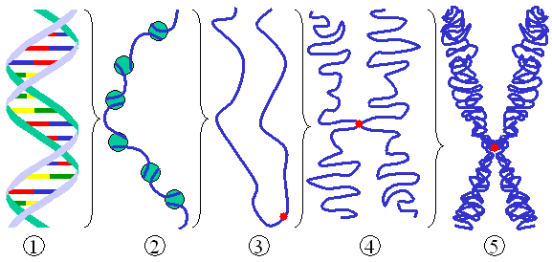
IL DNA ED I CROMOSOMI
Different levels of DNA condensation.
Double-strand DNA.
Chromatin strand (DNA with histones).
Chromatin during interphase with centromere.
Condensed chromatin during prophase (two copies of the DNA molecule are now present).
Chromosome during metaphase.

Slide 13
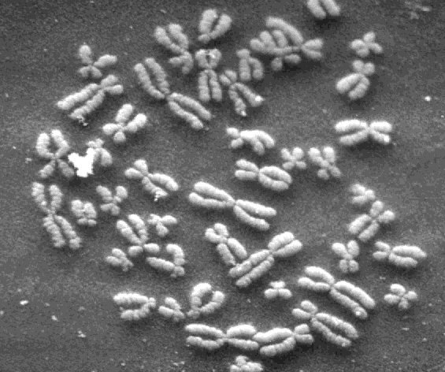
Cromosomi umani condensati: cariotipo

Slide 14
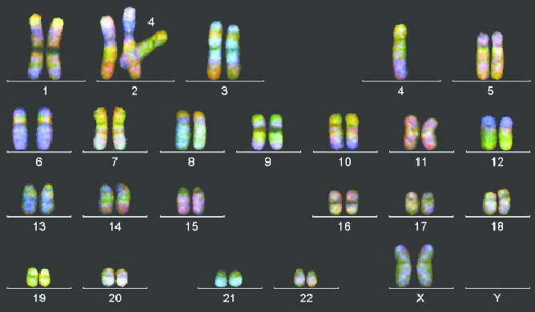
Cariotipo FISH

Slide 15
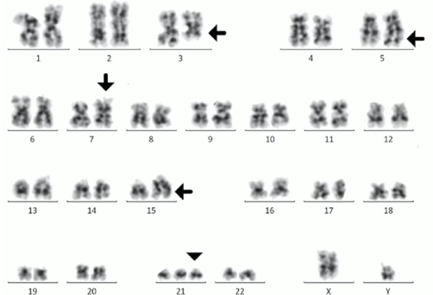
Cariotipo con alterazioni del numero e della struttura di alcuni cromosomi

Slide 16
Proteine associate al DNA
Istoni:
sono le proteine + abbondanti nei cromosomi. Il loro ruolo è di legarsi al DNA cromosomico carico negativamente, infatti sono proteine molto basiche (25% LYS ed ARG)
5 tipi di istoni sono associati al DNA eucariotico (H1, H2A, H2B, H3 ed H4). Sono tra le proteine più altamente conservate (un solo aa di differenza in H3 di riccio di mare e vitello!).
Proteine non istoniche:
ne esistono di diversi tipi; alcune hanno ruolo strutturale, altre sono implicate nella regolazione dell’espressione genica (per es. RNA polimerasi).
Al contrario degli istoni differiscono notevolmente in numero e tipo, tra un tipo cellulare ed un altro entro un organismo, in momenti diversi nello stesso tipo cellulare ed in organismi diversi.

Slide 17
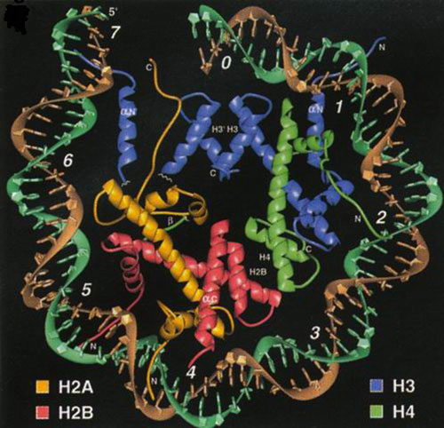
Compattazione del DNA nel nucleo
Nucleosoma: è la struttura fondamentale della cromatina
Fibra di cromatina di 30 nm
(avvolgimenti destrorsi impilati
della “collana di perle”)
11 nm
200 bp = 145 bp avvolte + 55 bp di DNA linker

Slide 18
Compattazione del DNA nel nucleo
Domini ad anse
300 nm

Slide 19
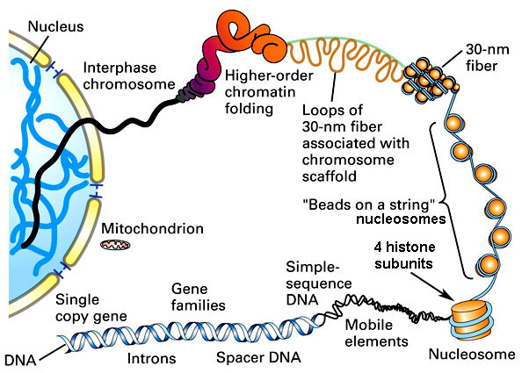
Compattazione del DNA nel nucleo

Slide 20
Struttura dei cromosomi
Cromatina:
Eterocromatina
regioni cromosomiche sempre altamente condensate, che appaiono scure in tutte le fasi del ciclo cellulare;
spesso adiacenti ai centromeri o ai telomeri;
contengono DNA ripetitivo;
povere in geni e poco trascritte.
Eucromatina
regioni cromosomiche condensate solo durante la mitosi e la meiosi;
ricche in geni ed attivamente trascritte.

Slide 21
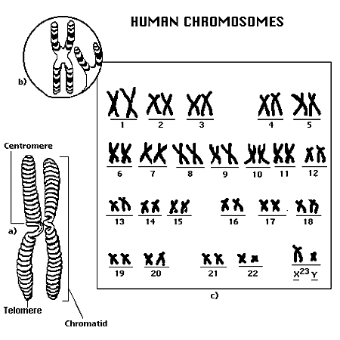
Struttura dei cromosomi

Slide 22
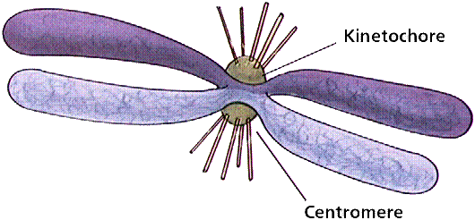
Centromeri
Centromeri: sono le costrizioni primarie, le regioni di associazione tra i cromatidi fratelli
essenziali per la segregazione dei cromosomi durante la divisione cellulare (i frammenti acentrici vengono persi)
il cinetocore è il complesso
proteico ponte tra centromero
e microtubuli del fuso mitotico
le sequenze centromeriche sono sequenze di DNA ripetitivo, nei mammiferi uno dei componenti principali dei centromeri e’ il DNA α-satellite
esistono proteine che sono in grado di associarsi in maniera specifica alle sequenze del DNA centromerico, quali CENP-B
le differenze nel DNA centromerico sono all’origine della separazione di specie emergenti

Slide 23
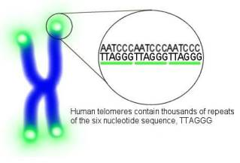
Telomeri
Telomeri: regioni terminali dei cromosomi, composte di DNA altamente ripetuto, non codificante.
Strutture specializzate costituite da DNA e proteine che “incappucciano” le estremità dei cromosomi eucariotici.
Hanno diverse funzioni:
Mantenimento dell’integrità strutturale;
Assicurare la replicazione dell’intero DNA;
Preservare l’architettura 3D del nucleo.
Nell'uomo ad ogni replicazione, i telomeri si accorciano di un certo numero di paia di basi. Le telomerasi sono attive nelle cellule germinali; il continuo accorciarsi dei telomeri e’ in relazione con la senescenza delle cellule somatiche e con la prevenzione del cancro.
Tutti i telomeri di una determinata specie presentano sequenze comuni.

Slide 24
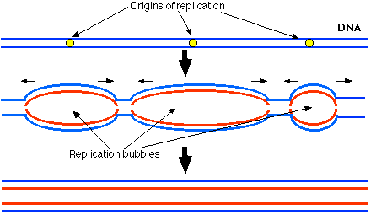
Origini di replicazione:
Origini di replicazione:
ARS (Autonomously Replicating Sequences) sono sequenze in grado di dare inizio alla replicazione del DNA.
Ad esse si legano proteine che formano il complesso di pre-replicazione, in grado di reclutare le proteine coinvolte nella replicazione del DNA.
Negli Eucarioti ci
sono diverse ARS
per cromosoma.

Slide 25
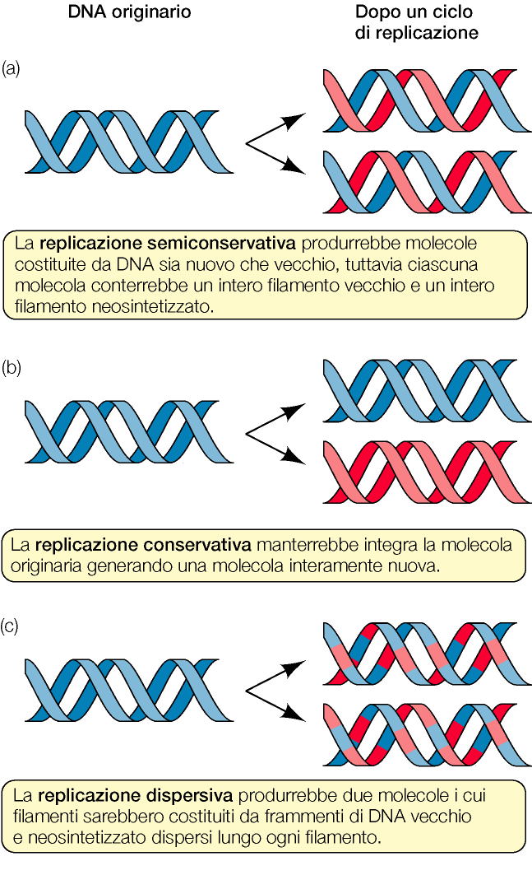
LA REPLICAZIONE DEL DNA
POSSIBILI
IPOTESI
ALTERNATIVE

Slide 26
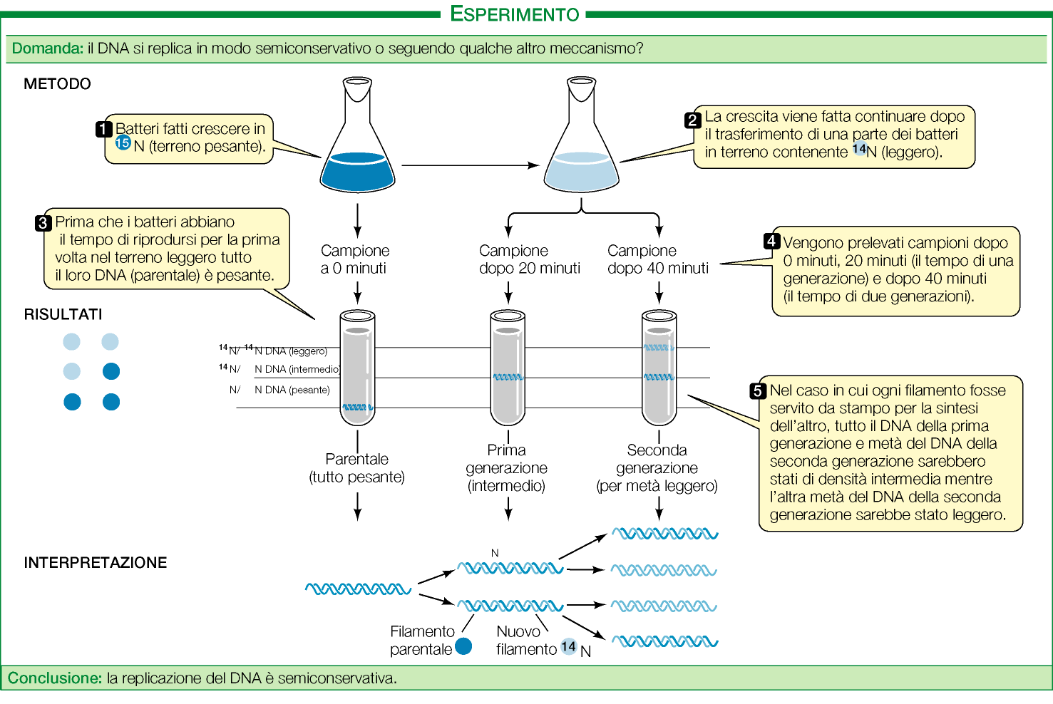
LA REPLICAZIONE DEL DNA
Replicazione Semiconservativa (Meselson e Stahl, 1957)

Slide 27
LA REPLICAZIONE DEL DNA
Durante la sintesi del DNA (replicazione) i due filamenti che costituiscono l’elica vengono prima denaturati e poi srotolati da un enzima (elicasi)
Ciascuno dei due filamenti fa da stampo per la sintesi di un filamento ad esso complementare
L’enzima che catalizza la sintesi di nuovi nucleotidi è la DNA polimerasi
Le due eliche di DNA generate dalla replicazione hanno sequenza identica all’elica originaria e contengono ciascuna un solo filamento presente nella doppia elica parentale

Slide 28
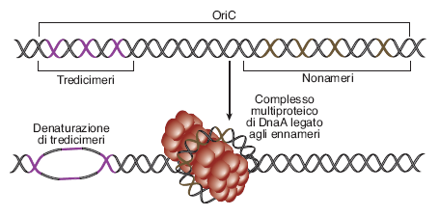
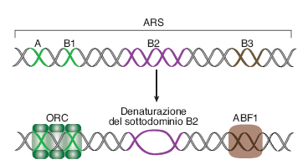
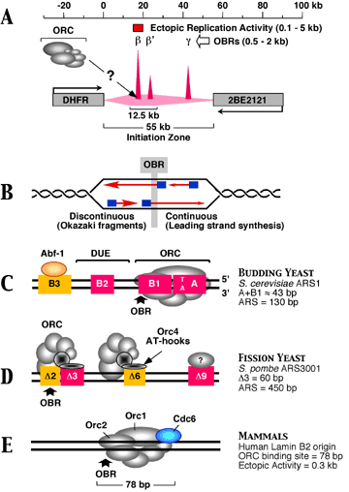
LA REPLICAZIONE DEL DNA
La replicazione inizia da punti specifici, le origini di replicazione in corrispondenza dei quali inizia l’apertura delle due eliche (forchetta o bolla di replicazione)
Eucarioti “superiori”
Omologhi di ORC e M
Procarioti
Regione OriC 245 nt contenente sequenze riconosciute da proteine Dna A (iniziatrice), Dna B (elicasi) e Dna C (reclutatore)
Eucarioti “inferiori”
ARS in lievito, 200 nt con sottodomini riconosciuti da ORC, bersagli delle Kinasi ciclina-dipendenti, e da ABF1 (che agisce come DNA A) ed elicasi (MCM)

Slide 29
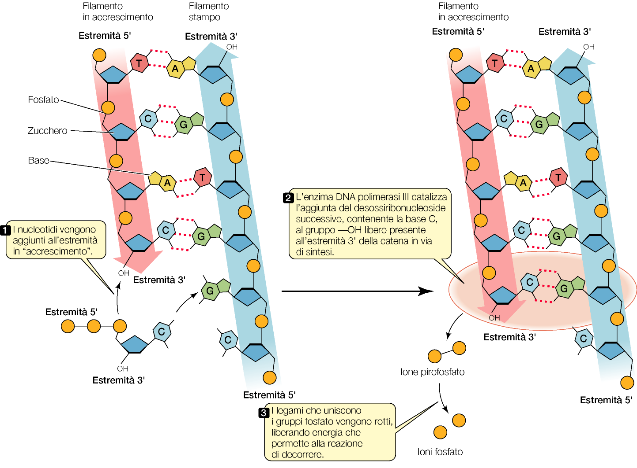
LA REPLICAZIONE DEL DNA
La polimerizzazione del DNA avviene sempre in direzione 5’-3’:
i nucleotidi vengono aggiunti sempre all’estremita’ 3’-OH del filamento che si sta sintetizzando come copia del filamento stampo (velocità = 500-1000 nt al secondo)

Slide 30
LA REPLICAZIONE DEL DNA
La polimerizzazione del DNA avviene sempre in direzione 5’-3’
L’elicasi si muove in una sola direzione, srotolando progressivamente l’elica
→I due filamenti antiparalleli non possono essere duplicati nello stesso modo
uno puo’ essere sintetizzato nella stessa direzione in cui si muove l’elicasi, in direzione 5’-3’ (filamento “leading” o guida)
l’altro non possiede un gruppo ossidrile 3’ al punto di biforcazione, non puo’ essere sintetizzato in maniera continua, in direzione 3’-5’ (filamento in “lagging” o in ritardo), seguendo l’elicasi
direzione
elicasi
5’
3’
3’
5’
?
3’
5’
3’
5’

Slide 31
LA REPLICAZIONE DEL DNA
Il filamento in ritardo viene invece sintetizzato in direzione opposta a quella in cui si muove la forchetta di replicazione, mediante la sintesi progressiva di una serie di piccoli frammenti (frammenti di Okazaki, 200 nt), ciascuno polimerizzato in direzione 5’-3’
le estremita’ dei frammenti di Okazaki vengono ricongiunte mediante formazione di legami covalenti ad opera dell’enzima DNA ligasi
direzione
elicasi
5’
3’
3’
5’
3’
5’
3’
5’

Slide 32
LA REPLICAZIONE DEL DNA
Le DNA polimerasi DNA-dipendenti sono gli enzimi responsabili della sintesi di polideossinucleotidi in direzione 5’-3’
Esse necessitano sempre di un filamento primer (innesco) per iniziare la sintesi, ovvero sono in grado di aggiungere nucleotidi ad un 3’-OH
per dare inizio alla sintesi del DNA sono necessari primer a RNA (RNA+DNA), sintetizzati dall’enzima
DNA primasi, poi estesi da DNA polII (procarioti)
DNA polimerasi α, poi δ (eucarioti)
DNA stampo
RNA primer
Nuovo filamento di DNA
5’
3’-OH

Slide 33
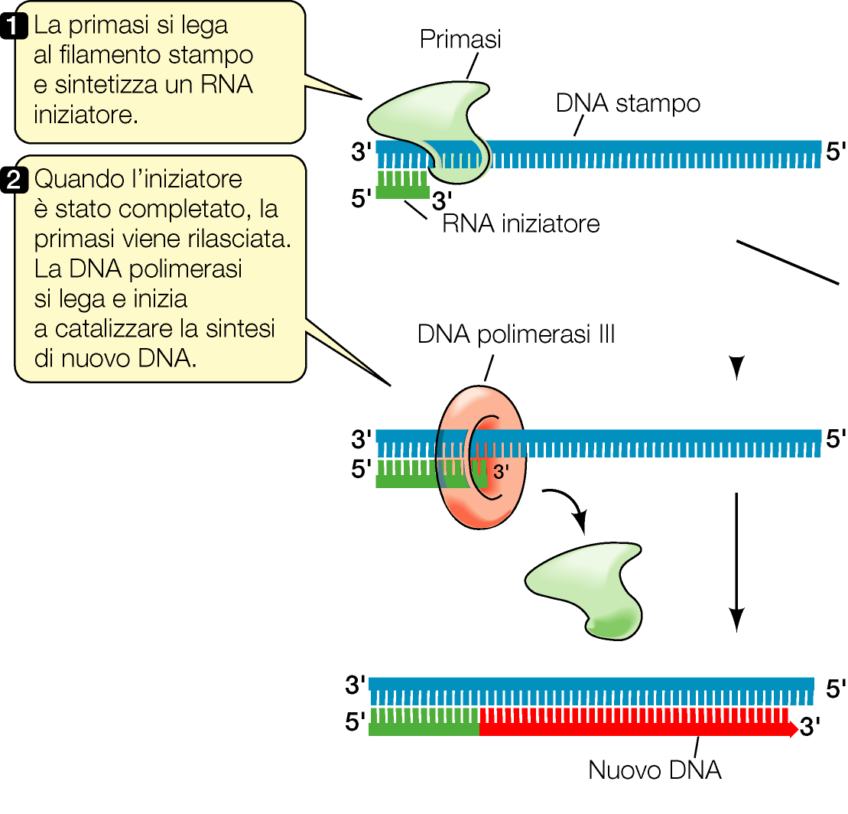
LA REPLICAZIONE DEL DNA
filamento guida
DNA pol δ (eucarioti)

Slide 34
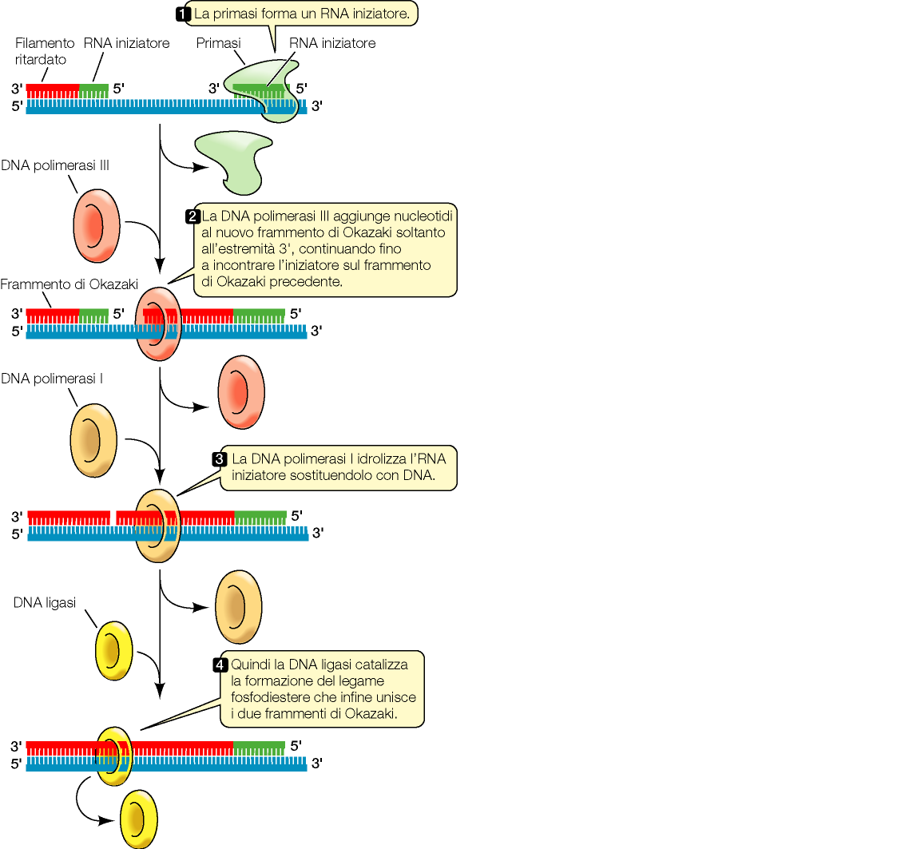
LA REPLICAZIONE DEL DNA
filamento in ritardo

Slide 35
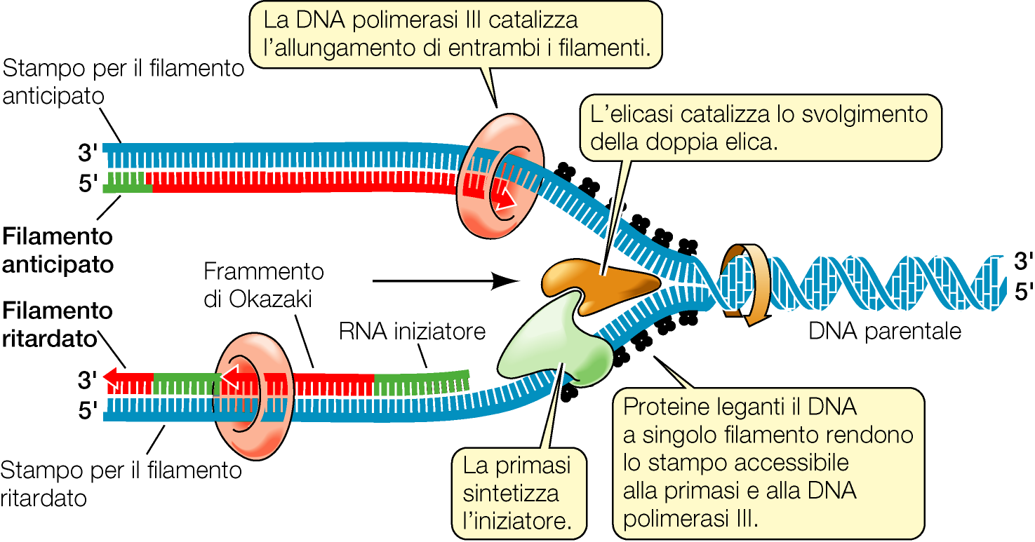
LA REPLICAZIONE DEL DNA

Slide 36
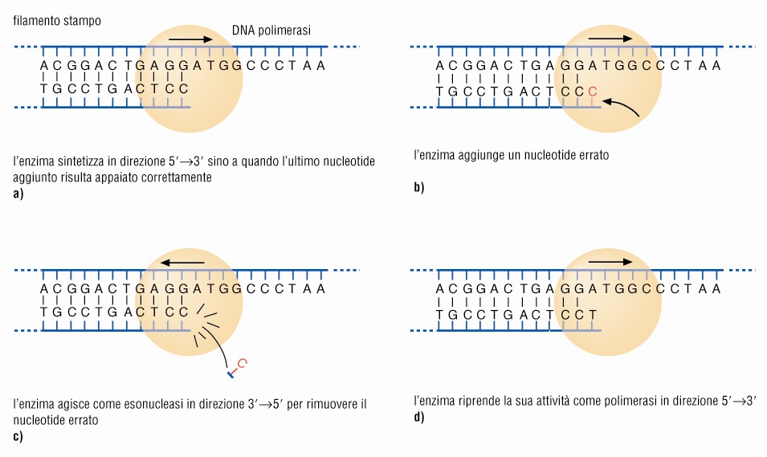
Attività esonucleasica di correzione delle bozze (proofreading) della DNA polimerasi
LA REPLICAZIONE DEL DNA
Mismatch
→

Slide 37
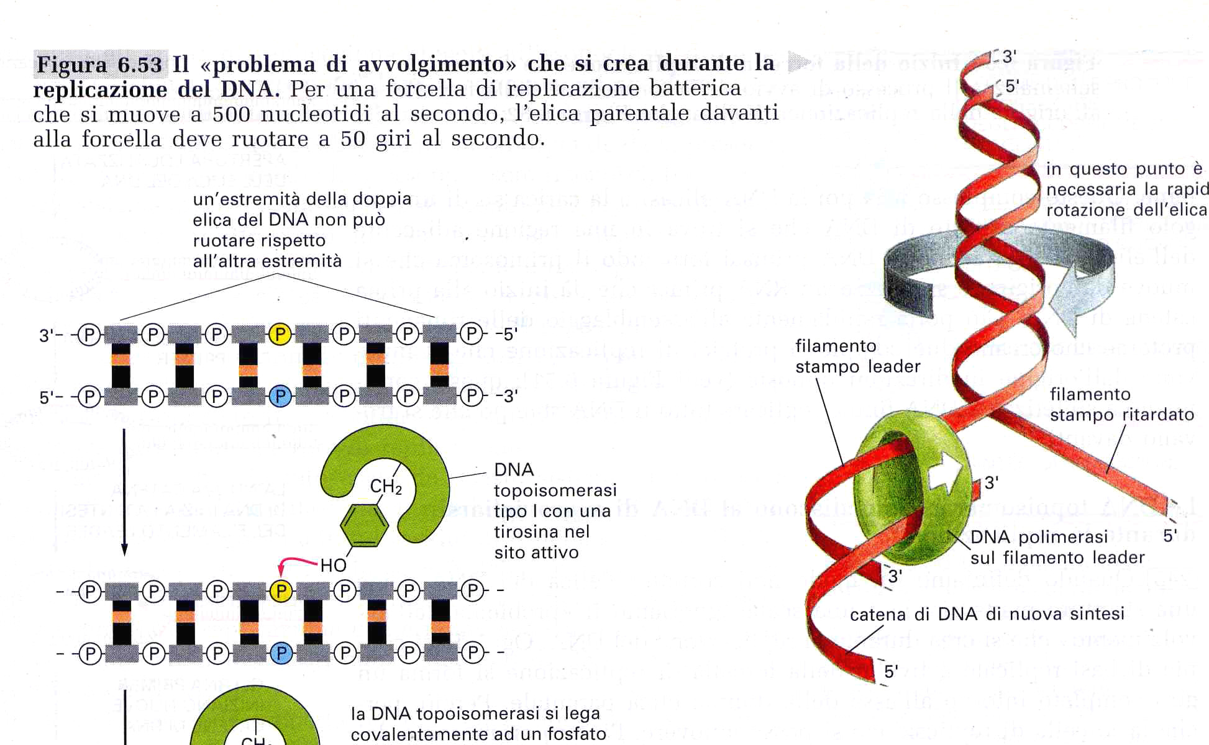
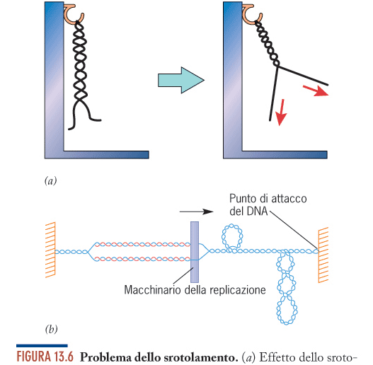
LA REPLICAZIONE DEL DNA
Il problema del superavvolgimento durante la replicazione

Slide 38
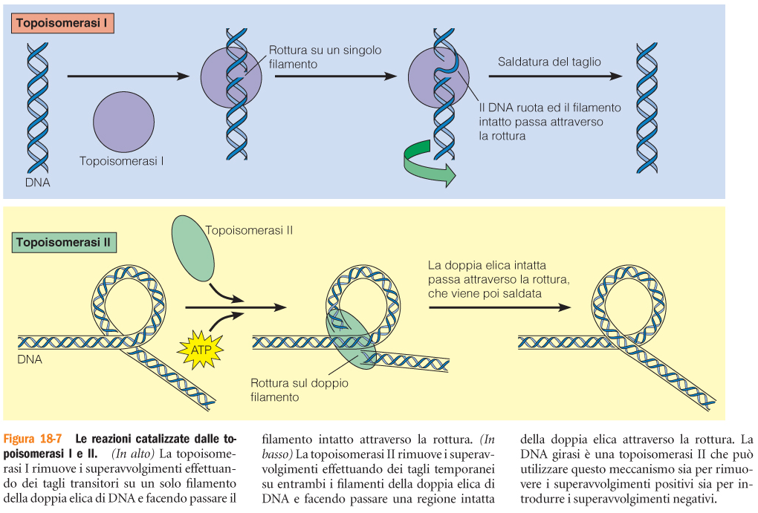
LA REPLICAZIONE DEL DNA

Slide 39
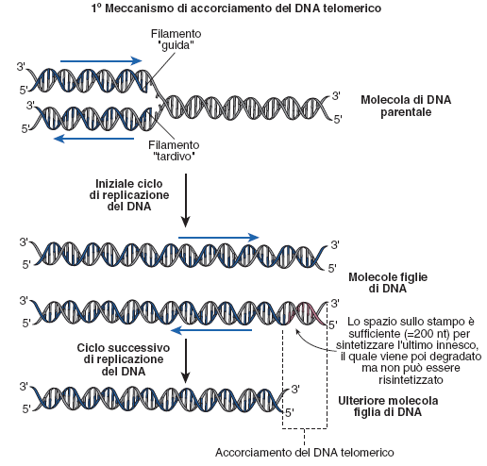
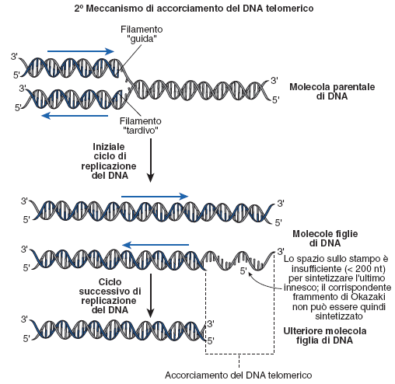
LA REPLICAZIONE DEL DNA
Poiché i cromosomi sono lineari
L’innesco, una volta degradato, 2. Manca lo spazio per l’innesco
non può essere sostituito
Quindi un frammento terminale di un cromosoma resta a singola elica
La replicazione del DNA terminale rimane incompleta…

Slide 40
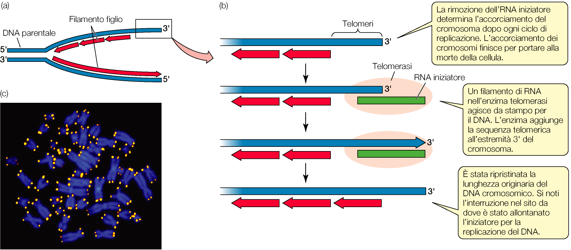
LA REPLICAZIONE DEL DNA
… La replicazione del DNA terminale rimane incompleta
a questo ovvia la replicazione dei telomeri ad opera dell’enzima telomerasi, che utilizza come stampo un RNA parte dell’enzima stesso

Slide 41
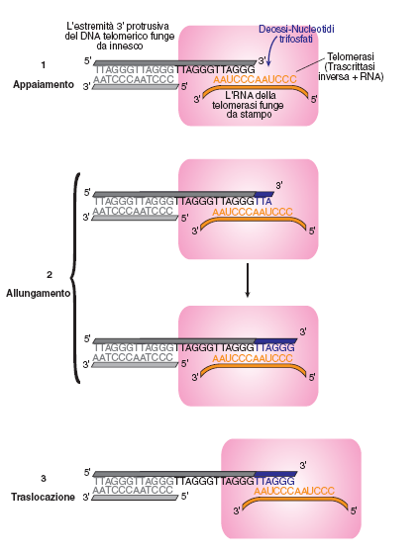
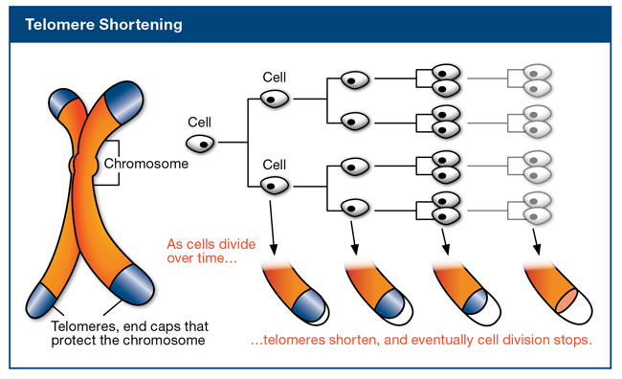
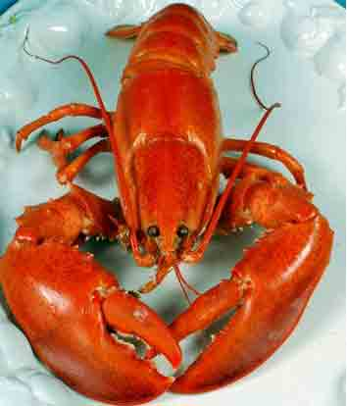
LA REPLICAZIONE DEL DNA
Invecchiamento → accorciamento dei telomeri
La telomerasi nei mammiferi e’ attiva solo nelle cellule embrionali, staminali, cancerose e nei linfociti
Sempre attiva negli
animali a crescita
Indefinita
Le Aragoste … “non invecchiano mai”

Slide 42
LA RIPARAZIONE DEL DNA
La sequenza del DNA deve essere mantenuta costante con il procedere delle generazioni cellulari
Mutazioni nella sequenza del DNA possono avere conseguenze devastanti
Tuttavia il DNA è soggetto a:
  errori di replicazione, poichè il meccanismo è ad alta fedelta’ ma non perfetto
  danni, dovuti all’azione di agenti ambientali fisici o chimici:
    radiazioni ionizzanti
    luce ultravioletta
    composti mutageni (agenti alchilanti, …)

Slide 43
LA RIPARAZIONE DEL DNA
Le cellule normali sono dotate di tutta una serie di meccanismi per
  la rilevazione di errori (incorporazione di nucleotidi errati) e danni al DNA (depurinazione, deaminazione, alchilazione, …)
  e per la riparazione del DNA

Slide 44
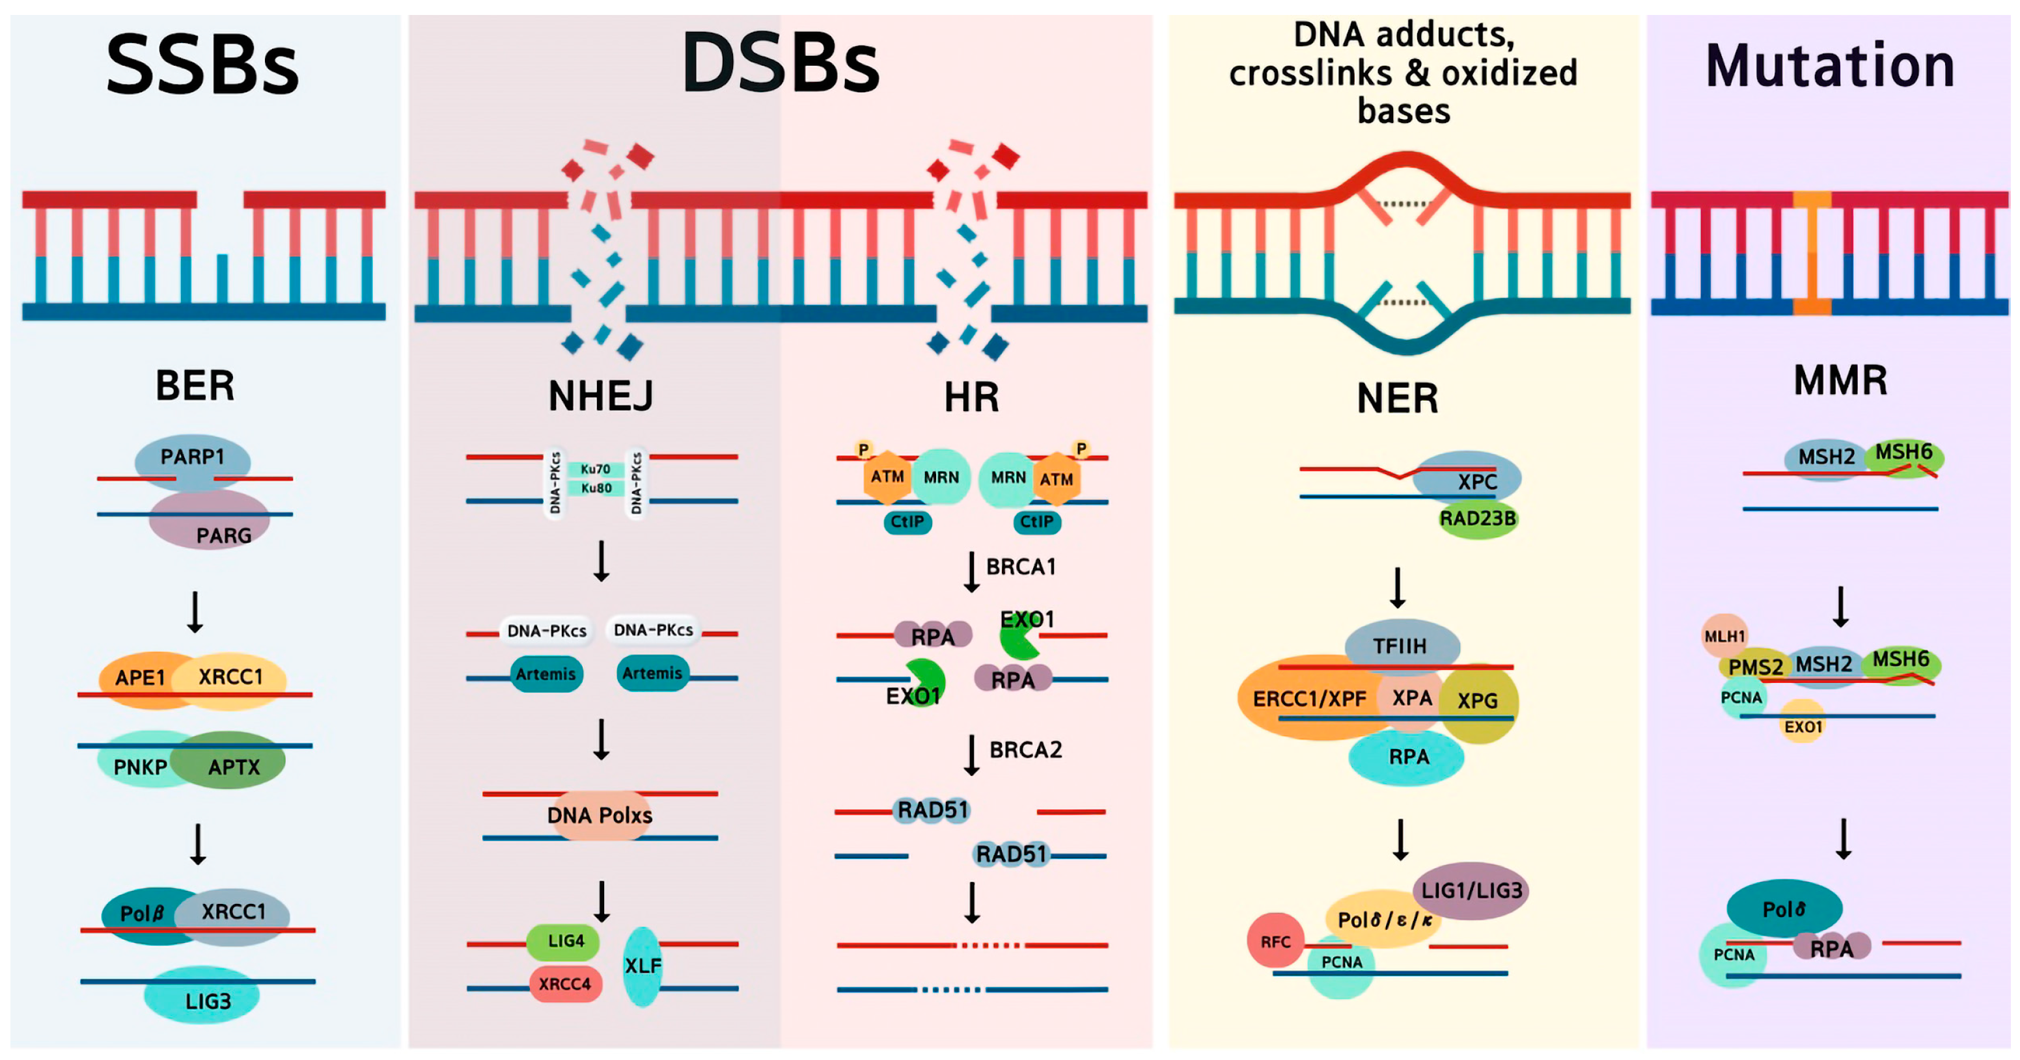
LA RIPARAZIONE DEL DNA
Base Excision Repair
Non-Homologous End Joining
Homologous Recombination
Nucleotide Excision Repair
Mismatch Repair

Slide 45
LA RIPARAZIONE DEL DNA
difetti nel sistema di rilevazione o di riparazione del DNA causano tumori e patologie genetiche
      Xeroderma Pigmentoso
      (Nucleotide excision repair gene mutation)
      Ataxia teleangiectasia
      (ATM gene, response DSBs)
      Breast cancer BRCA1 e 2
      (Response to DSBs ang mismatch repair)

